Slide 1
CASA VIESCA

Slide 2
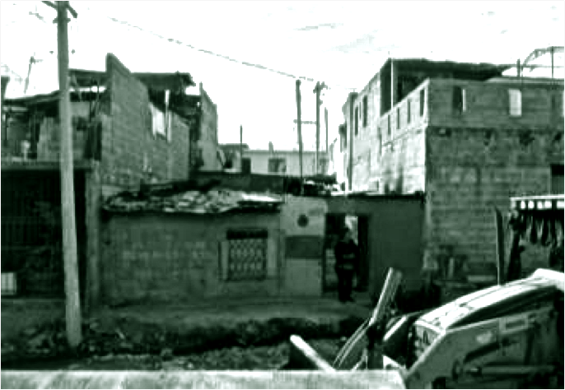
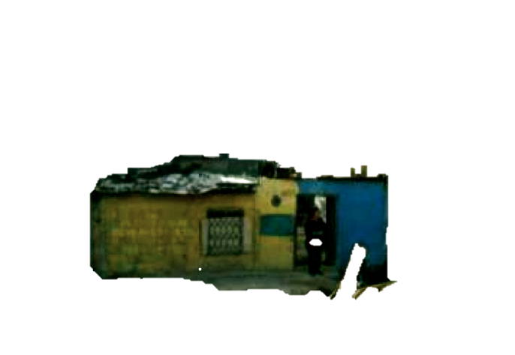
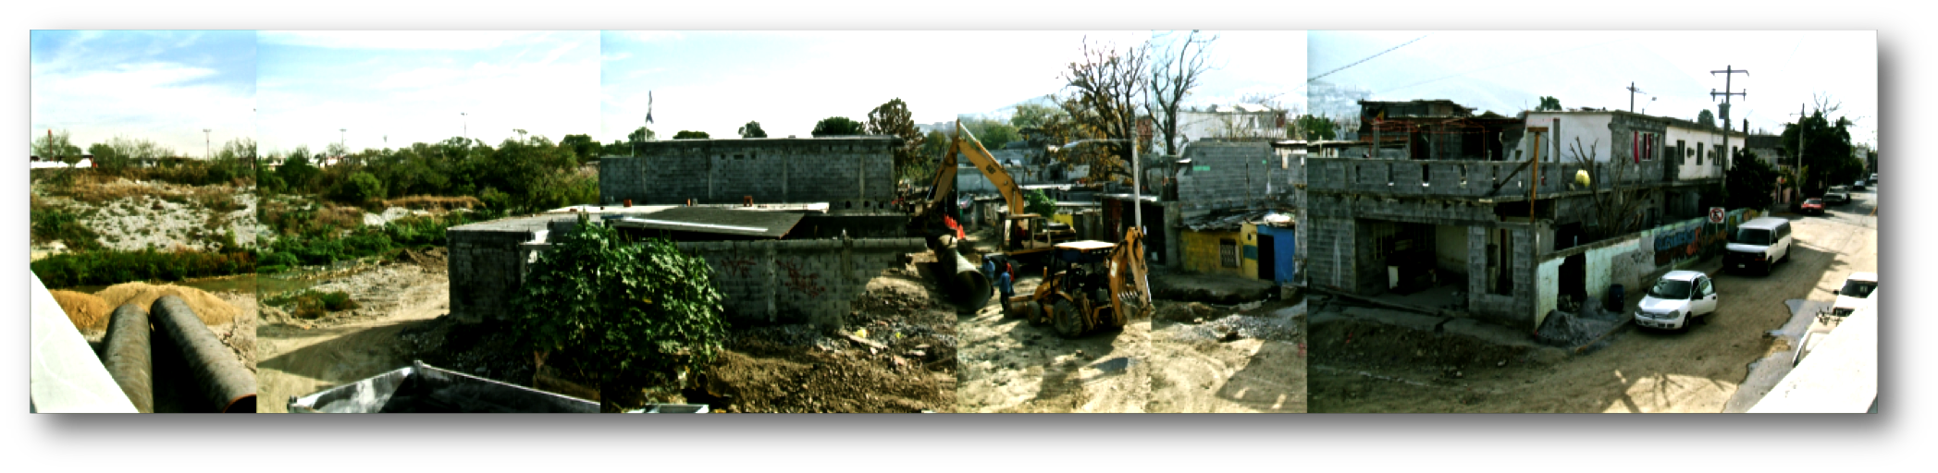
ÍNDICE
ANÁLISIS DE SITIO
LA FAMILIA
CASOS DE ESTUDIO
PROPUESTA ARQUITECTÓNICA
PROPUESTA CONSTRUCTIVA
SISTEMAS DE AHORRO DE ENERGÍA

Slide 3
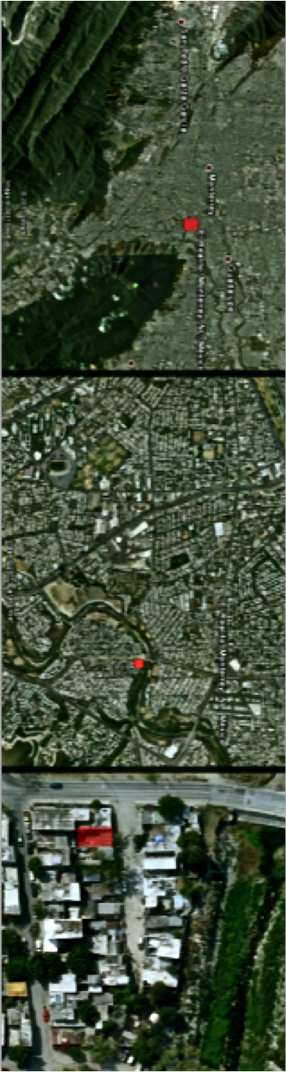
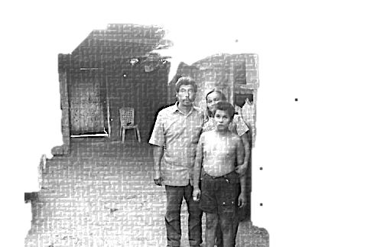
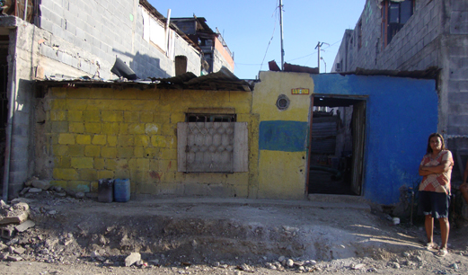
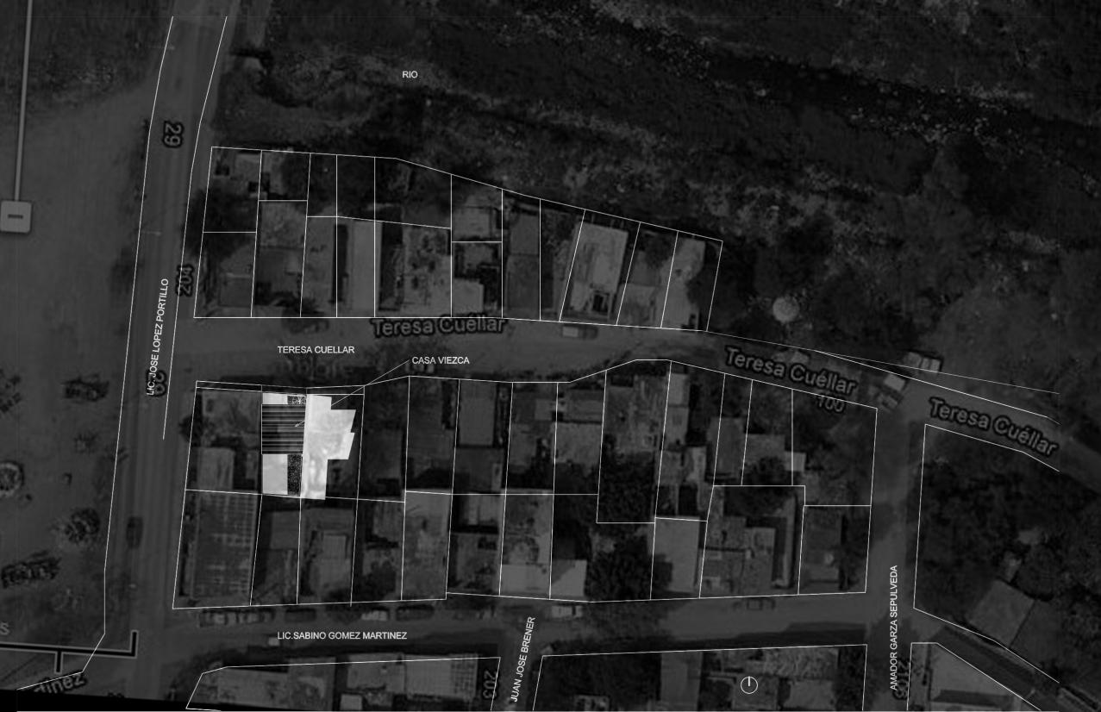
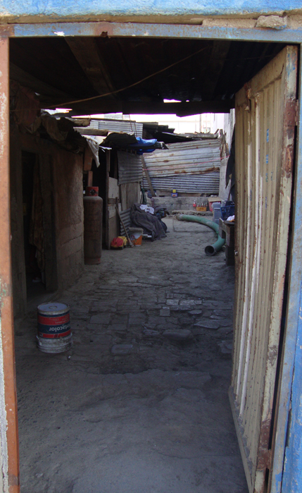
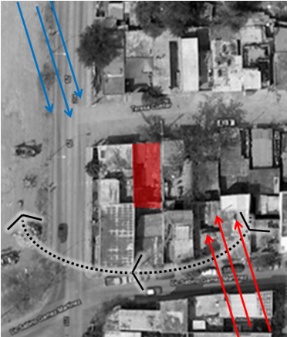

ANÁLISIS DE SITIO
UBICACIÓN
Teresa Cuellar # 118
Atoyac de Alvarez, en la colonia el Realito
Rio la silla
-2
-1
1
TERRENO
60 M
2
CONDICIÓN ACTUAL
3
98.33 m2
La casa de la familia Viesca esta ubicada en la colonia el Realito ,la cual se encuentra en el municipio de Guadalupe ,Nuevo León.
4
7.55M
5
13.9 M
El terreno tiene un superficie plana. De poca pendiente.
ANÁLISIS DE ASOLEAMIENTO Y VIENTOS
N

Slide 4
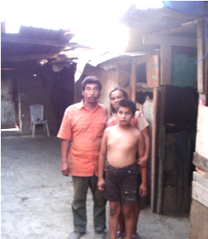

LA FAMILIA
Miembro de la familia | Actividad predominante | Actividad de ocio
Fernando Soto lopez 38 años | Trabojo de albañil lamayor parte del tiempo | No come en casa Ve television
Leticia Viesca Olvera 40 años | Ama de casa Hace la comida Va por los hijos a la escuela Limpia la casa | Juega la lotería Ve televisión
Miguel Soto Viesca 21 años | Trabaja de albañil | No come en casa
Josefina Soto Viesca 15 años | Escuela | Va a la casa de la madrina en las tardes
Fernando Jose Soto Viesca 12 años | Escuela | Juega en las calles
Lizette(novia del primo | Limpia la casa. cocina | Juega loteria. Duerme de 3 a 4 dias a la se
primo | trabaja | No come en casa. Ve television
Árbol genealógico
HIJOS
PADRES
Miguel Soto Viesca
21 años
Fernando Soto López
38 años
Albañil
Josefina Soto Viesca
15 años
Fernando Soto Viesca
12 años
Leticia Viesca Olvera
40 años
Limpia la casa
SOBRINO DE LETI
Primo
25 años
Lissette novia primo
25 años
Problemática
familiar
Poco tiempo de convivencia
Falta de higiene
Familia tiene discapacidad de lenguaje
Estancia provisional

Slide 5
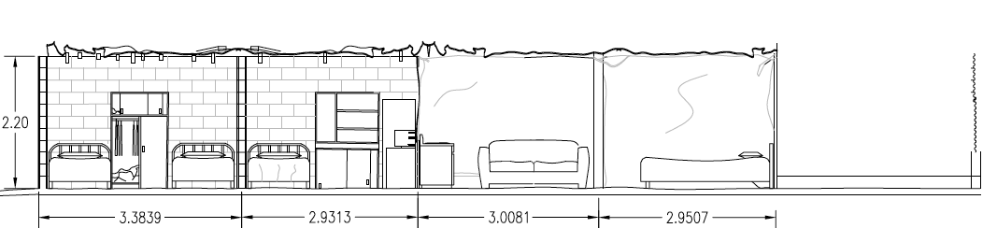
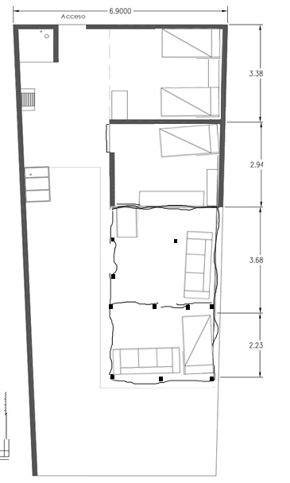
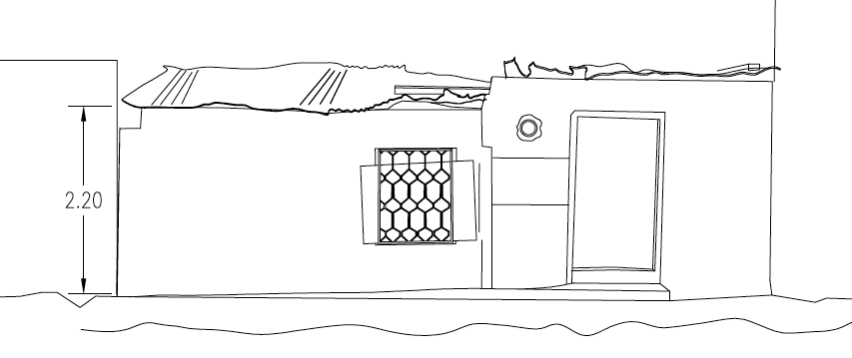
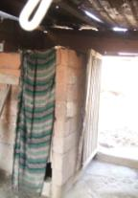
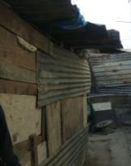
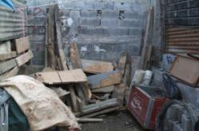
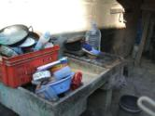
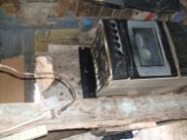
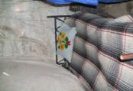
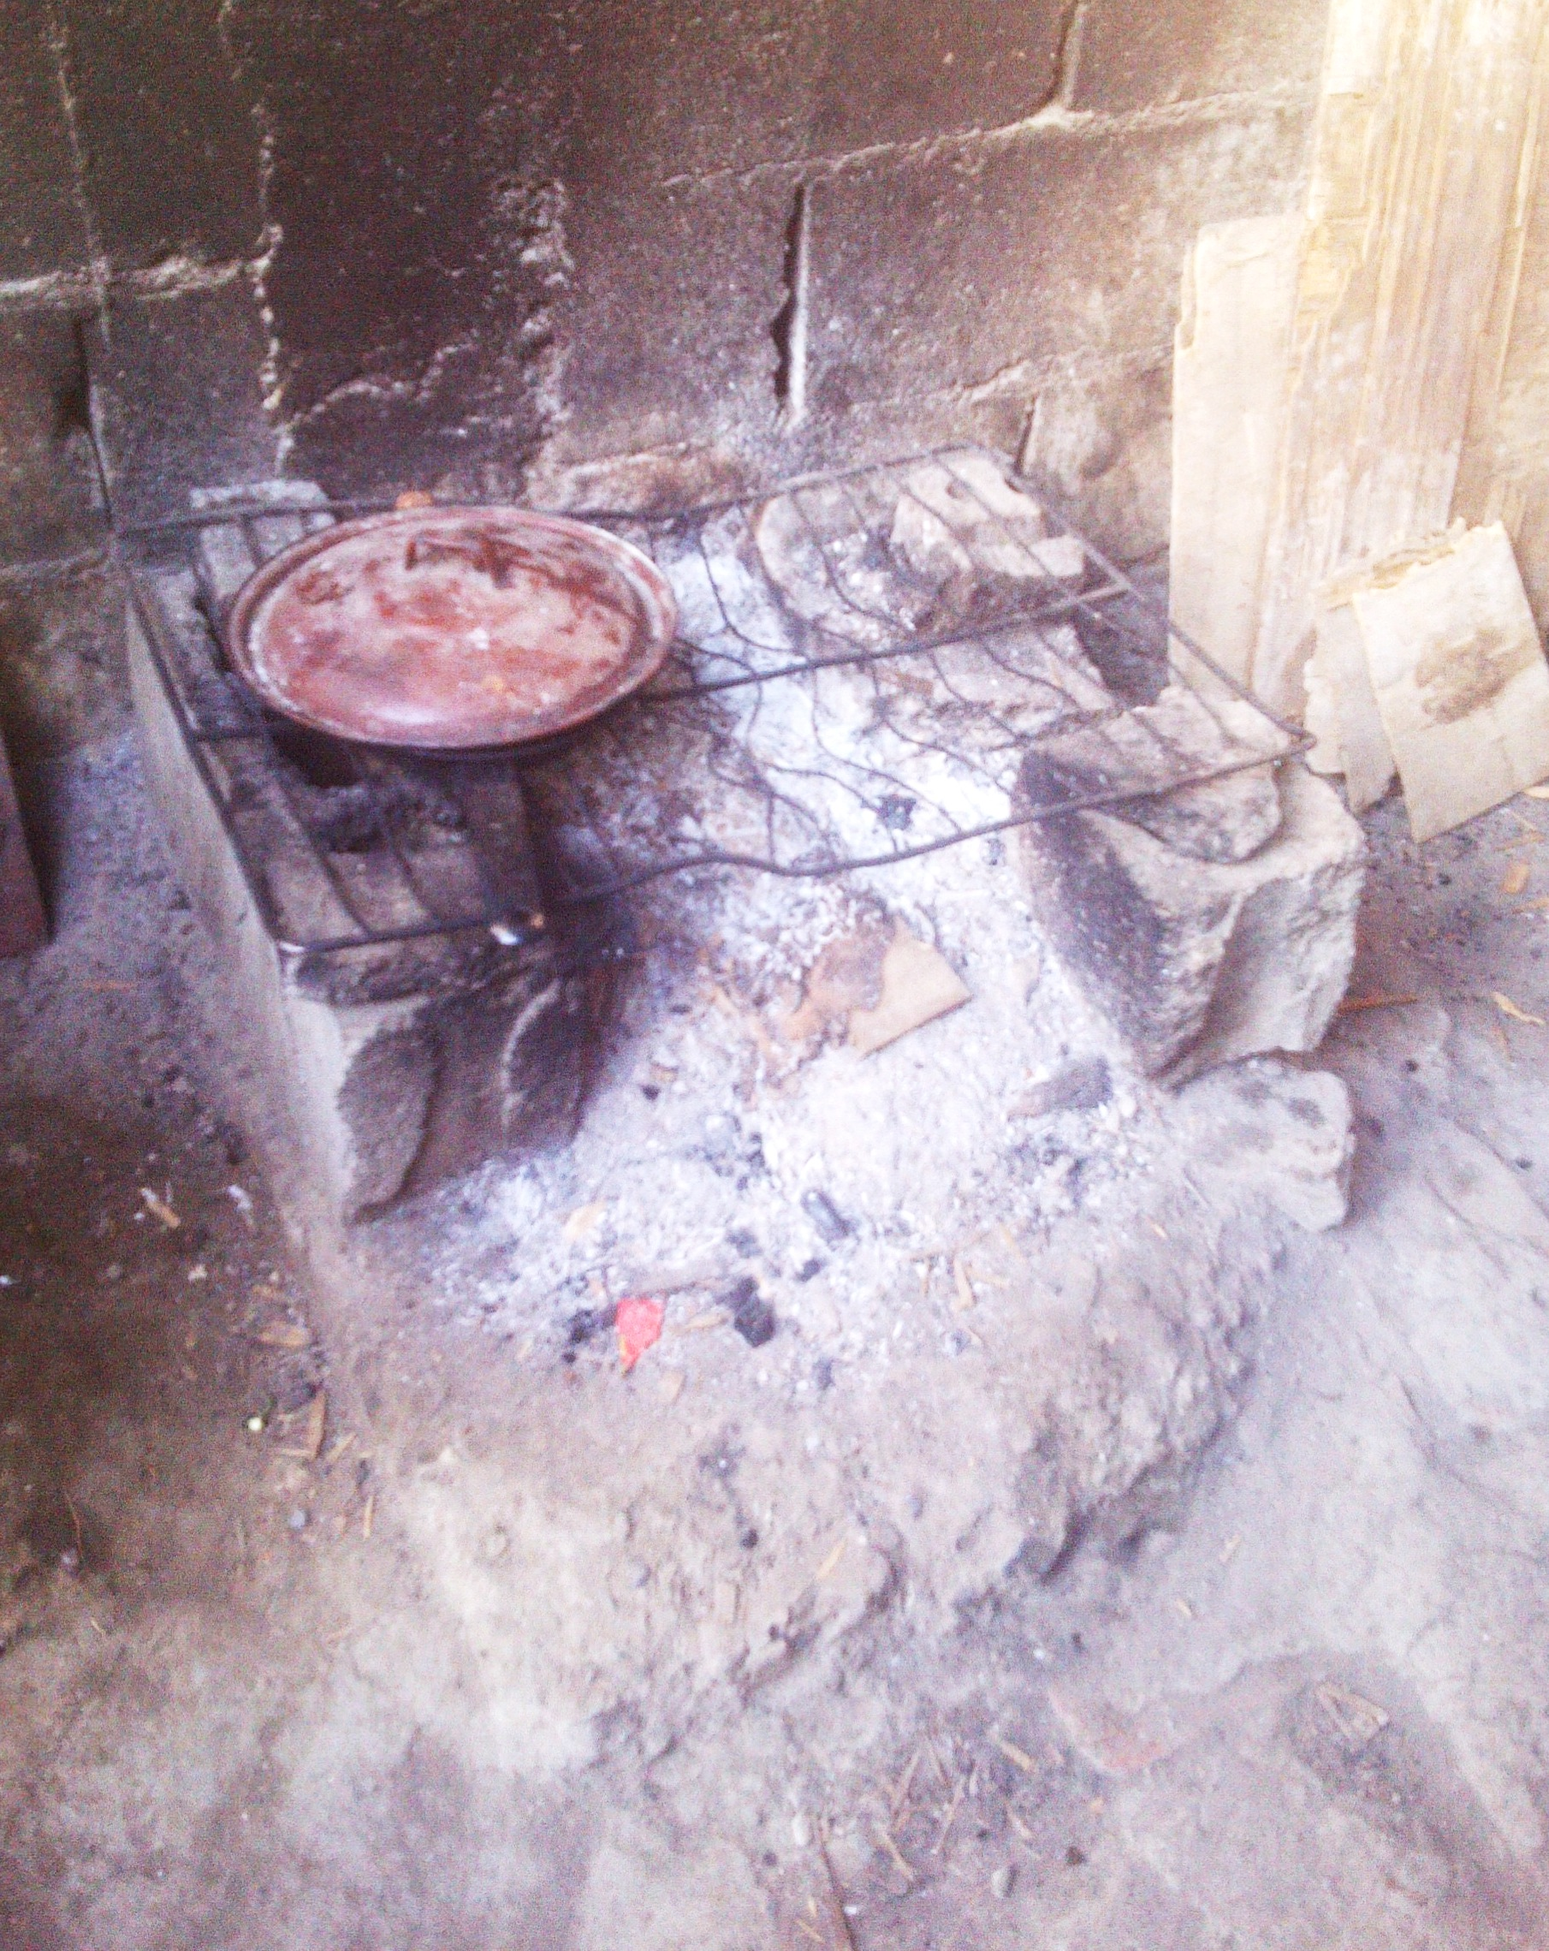
LA CASA ACTUAL
DESCRIPCION DE MUROS
Los materiales predominantes en la casa son:
Lamina galvanizada
Tablones Madera
Block de concreto
Lona reciclada
telas
Cuarto principal
PÚBLICO
CORTE
Las actividades de convivencia, la familia las hace al aire libre.
Esto permite que la casa tenga mucha ventilación.
PRIVADO
Cuarto Josefina
FORTALEZA DE LA
VIVIENDA
Cuarto Miguel, Fernando y
Primo
ESPACIOS AL AIRE LIBRE
CONSTRUCCIÓN PROGRESIVA
CORTINA COMO ELEMENTO SEPARADOR.
EMPLEO DE MATERIALES RECICLADOS
AUTOCONSTRUCCIÓN.
Baño
Área Social
Patio
ALZADO
PLANTA
MOBILIARIO

Slide 6

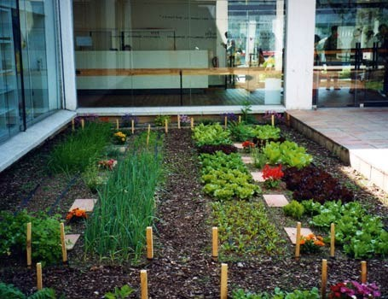
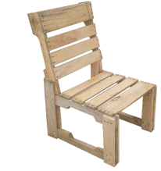

NECESIDADES Y ESTRATEGIAS
FORTALEZA DE LA VIVIENDA ACTUAL
NECESIDADES PRIORITARIAS
ESTRATEGIAS
ESPACIOS AL AIRE LIBRE
CONSTRUCCIÓN PROGRESIVA
CORTINA COMO ELEMENTO SEPARADOR.
EMPLEO DE MATERIALES RECICLADOS
AUTOCONSTRUCCIÓN.
Emplazamiento
La propuesta será emplazada en el lado oeste del terreno, de esta forma podremos aprovechar el muro de block ya existente, se podrá iniciar la construcción sin tener que reubicar a la familia y a demás el proyecto se vera beneficiado ya que la fachada oeste estará menos expuesta a l calor de la tarde
DRENAJE
ILUMINACIÓN
VENTILACIÓN
PROTECCIÓN DE DESASTRES NATURALES.
MOBILIARIO
SERVICIOS
ESPACIOS DE CONVIVENCIA
MEJORA DE INGRESOS
INTEGRARLAS EN EL PROYECTO
Huerto
Muebles ecológicos
NECESIDADES PRIORITARIAS
FAMILIA
Mejorar los ingresos económicos de la familia
Generar un ambiente de convivencia
Generar nuevas actividades productivas
Generar espacios de convivencia
PROPONER EN LA PLANTA UN ESPACIO DESTINADO A LA REALIZACION DE ACTIVIDADES DE CONVIVIENCIA
GENERAR UN AMBIENTE MAS AGRADABLE

Slide 7
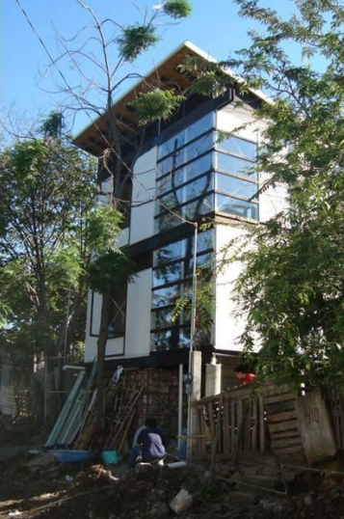
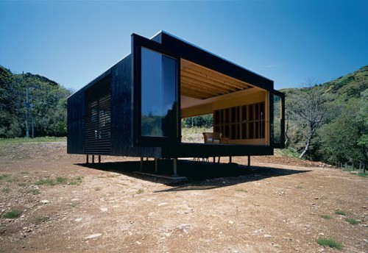
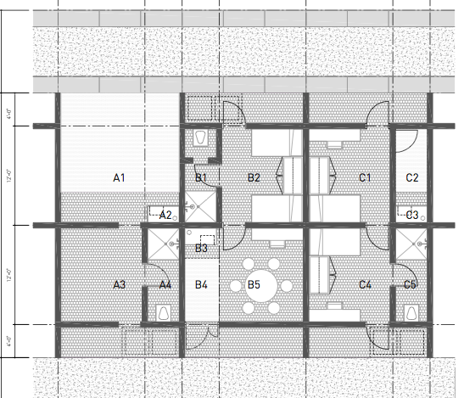
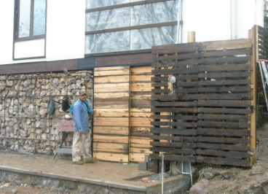
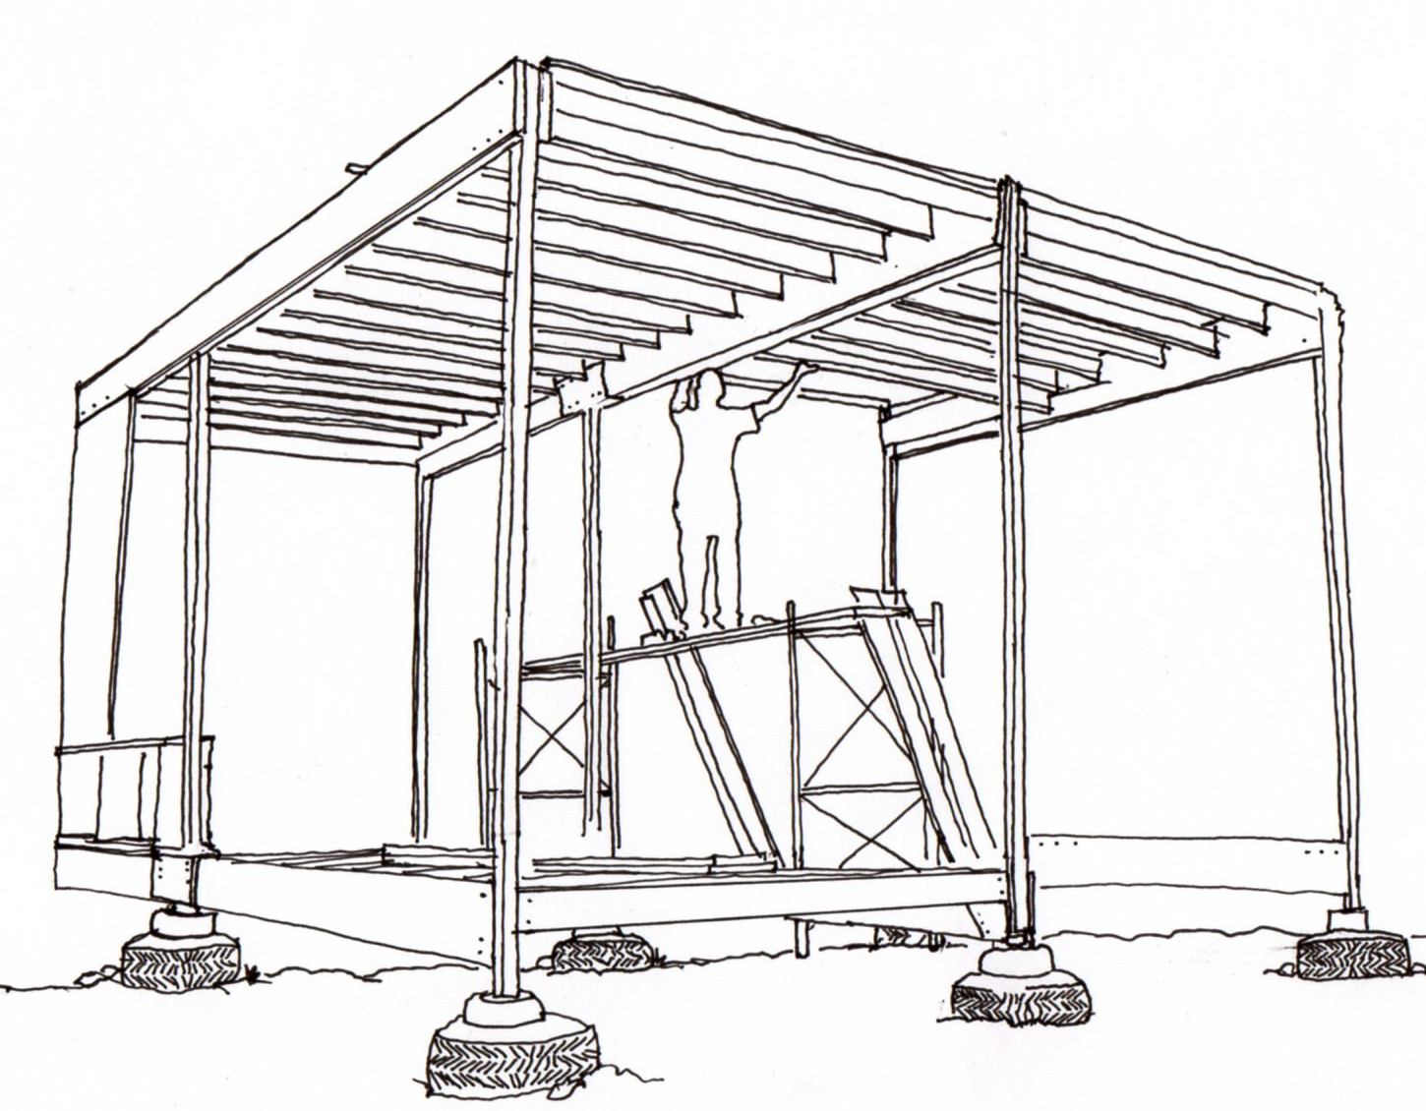
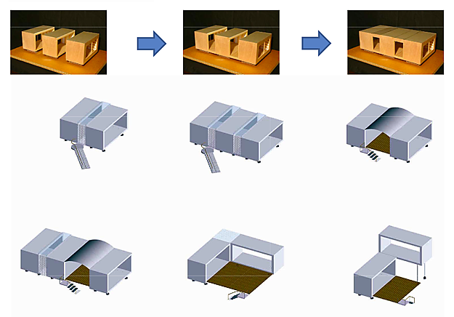
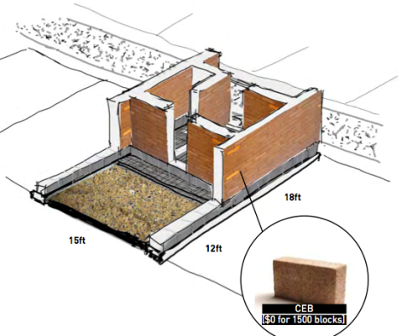
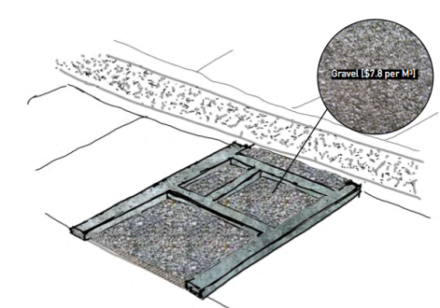
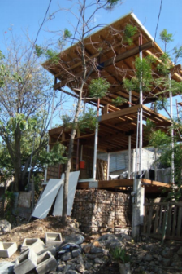
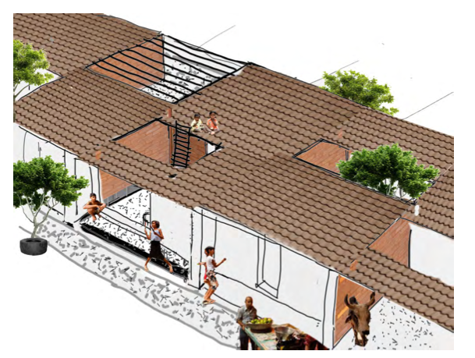
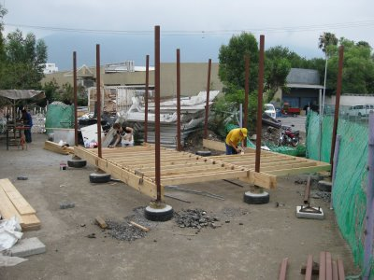
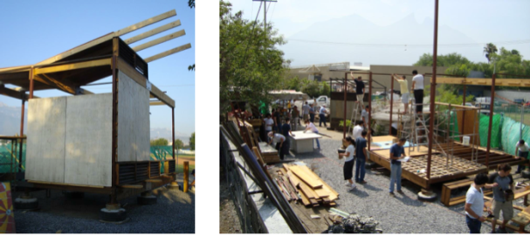
CASOS DE ESTUDIO
Casa Rosenda
Aero house
$300 house
La Casa Rosenda es una vivienda de 60 m2 que se construyó en la zona peñones empleando materiales reciclados, que colecta el agua de lluvia y que recicla las aguas jabonosas.
Esta idea de la casa de $300 nace de la necesidad de que la gente de escasos recursos pueda ser dueña de algo y se convoco a la comunidad global a brindar diversas soluciones.
SISTEMA CONSTRUCTIVO DESMONTABLE
Sistema constructivo en fases
En su construcción, que tardó cerca de ocho meses, además del empleo de materiales de reuso, se aplicaron principios bioclimáticos, los cuales consisten en lograr un ambiente agradable en torno al hogar, aprovechando los recursos de la naturaleza y disminuyendo el calor en el interior y el consumo de energía.
Esta casa se basa en un sistema de modulación el cual ,puedo tomar diferentes posiciones , dando así muchas posibilidades espaciales
Este sistema se puede repetir, creando una comunidad : DO YOU TAKE THE CHALLENGE?

Slide 8
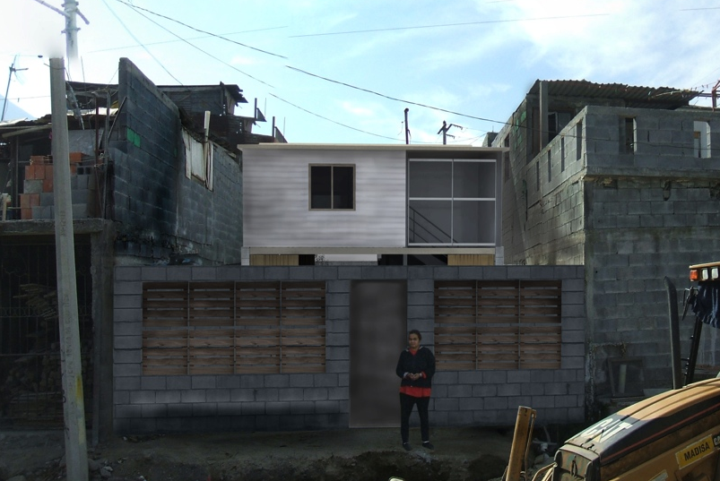
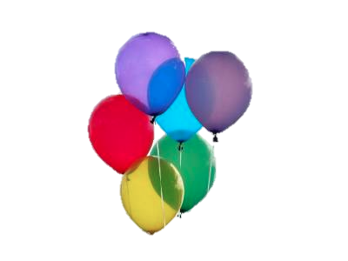

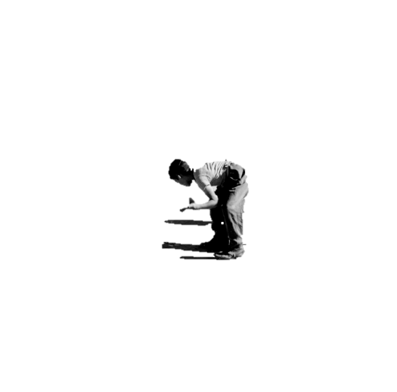
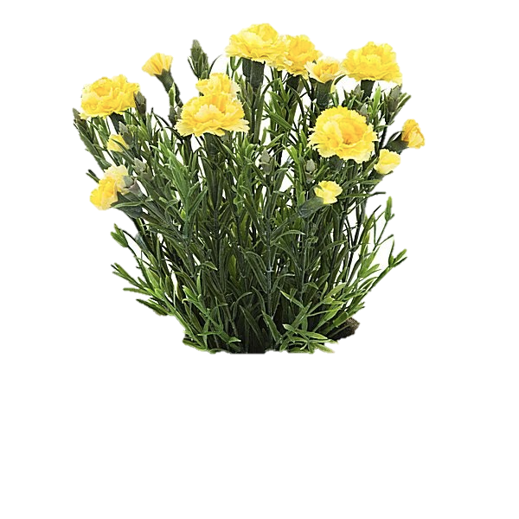
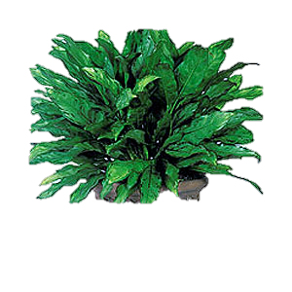
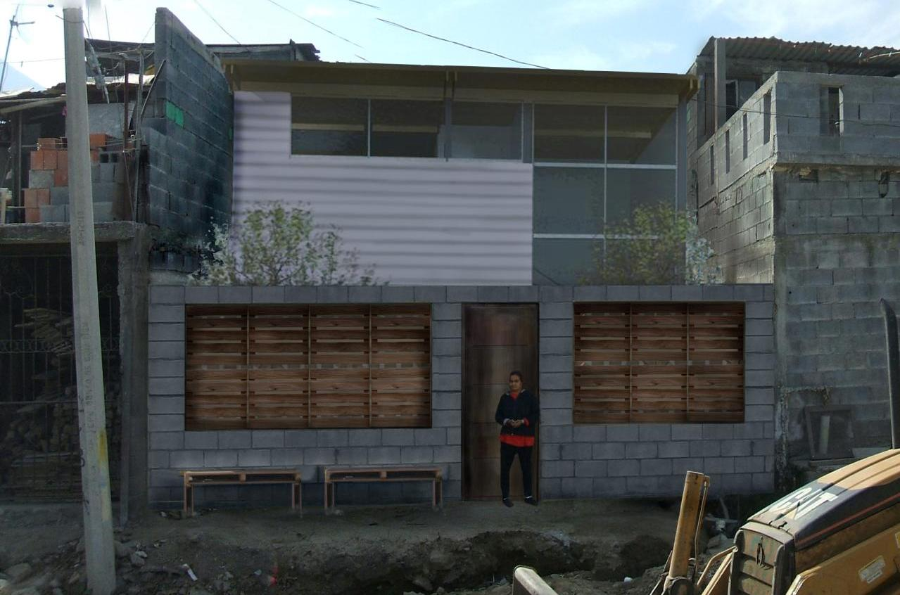
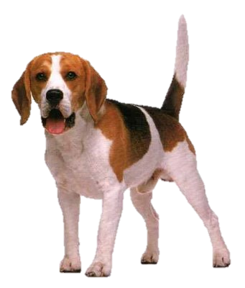
FACHADA PRINCIPAL

Slide 9
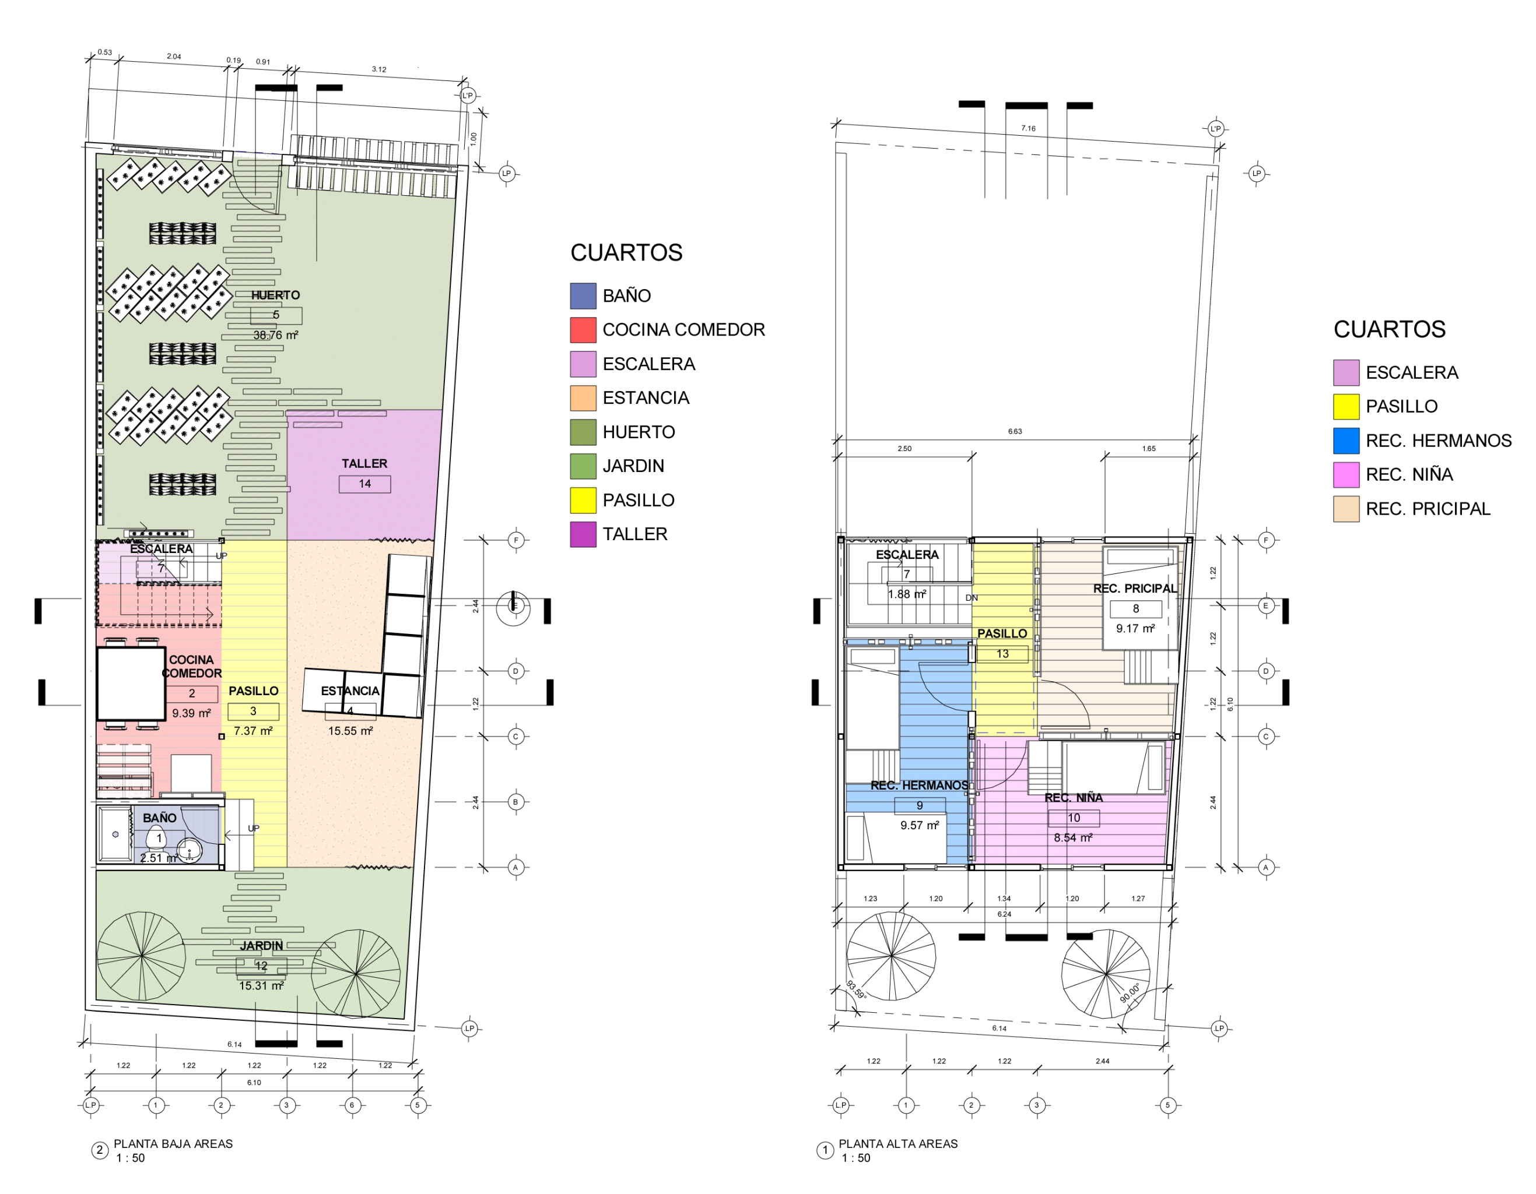
ESQUEMAS DE AREAS
17M2
37M2
ESPACIOS AL AIRE LIBRE
CONSTRUCCIÓN PROGRESIVA
CORTINA COMO ELEMENTO SEPARADOR.
EMPLEO DE MATERIALES RECICLADOS
AUTOCONSTRUCCIÓN.
HUERTO 45.5M2
JARDÍN 15.31
M2 CONST. 54M2
M2 TERRENO 98.33

Slide 10
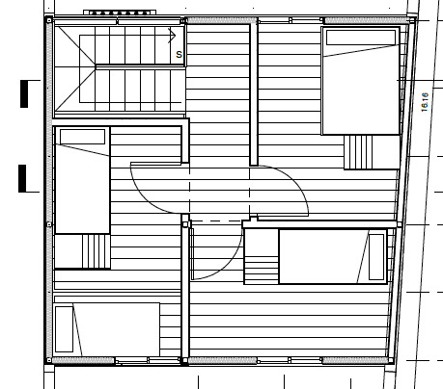
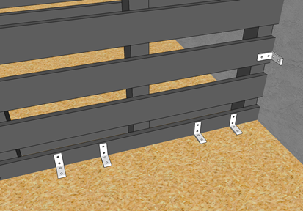
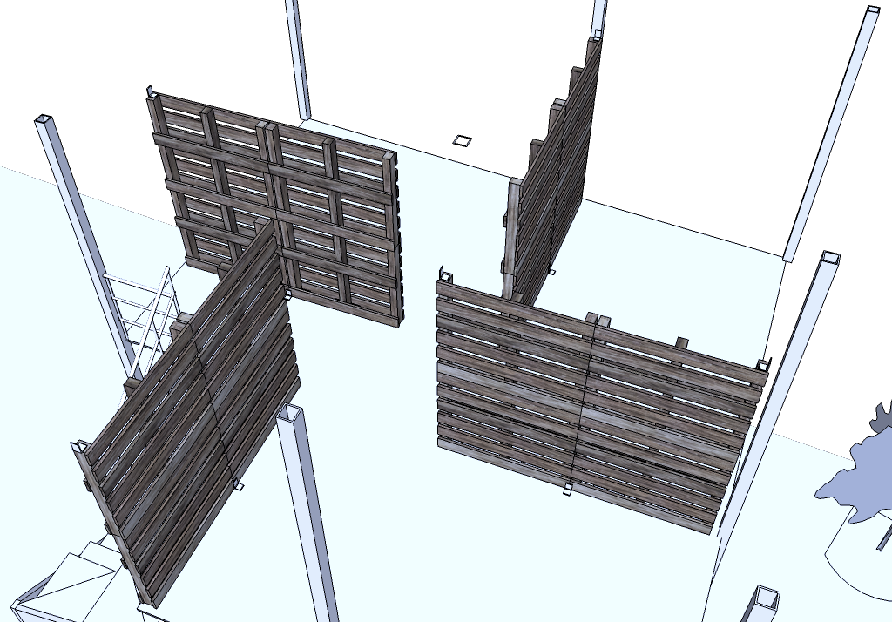
MUROS DIVISORIOS
PLANTA ALTA
Debido al limitado presupuesto que se maneja en este proyecto, se decidió remplazar las paredes de tabla roca al interior por muros hechos de tarimas., que con el tiempo la familia puede ir forrando para dar mayor privacidad a los espacios

Slide 11
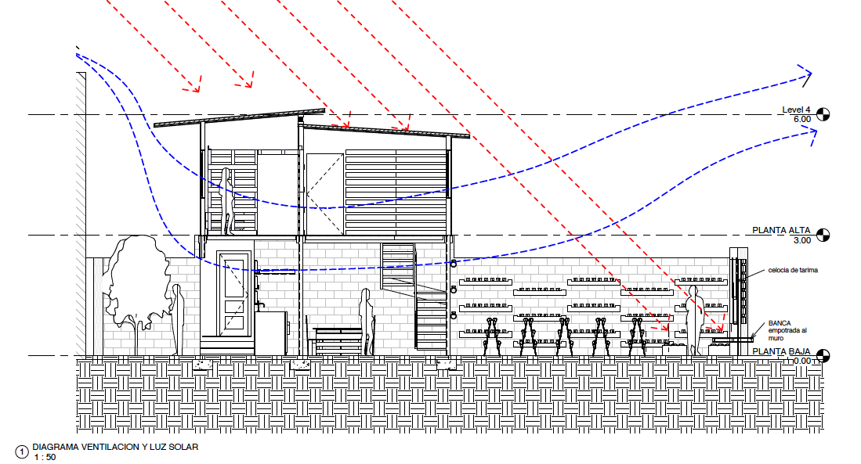
Corte, viento y asoleamiento

Slide 12
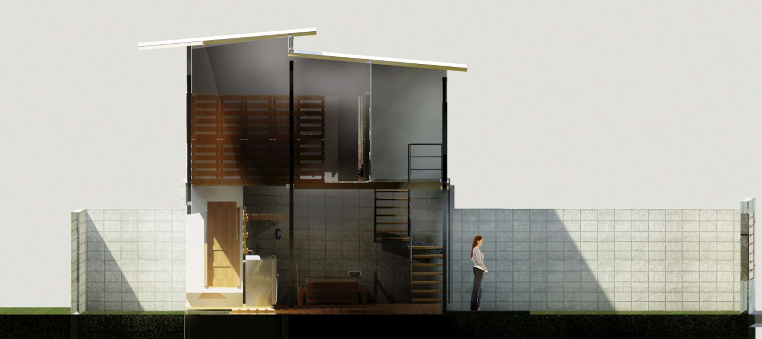
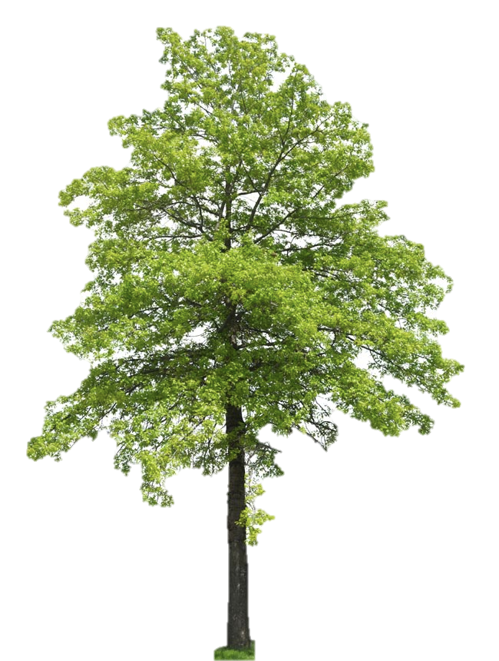
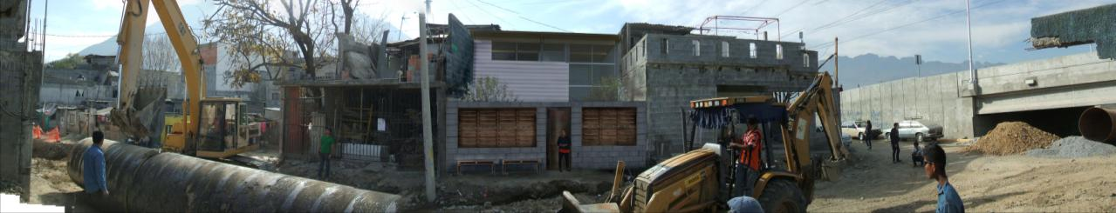
ATMÓSFERA EN CORTE Y EXTERIOR

Slide 13
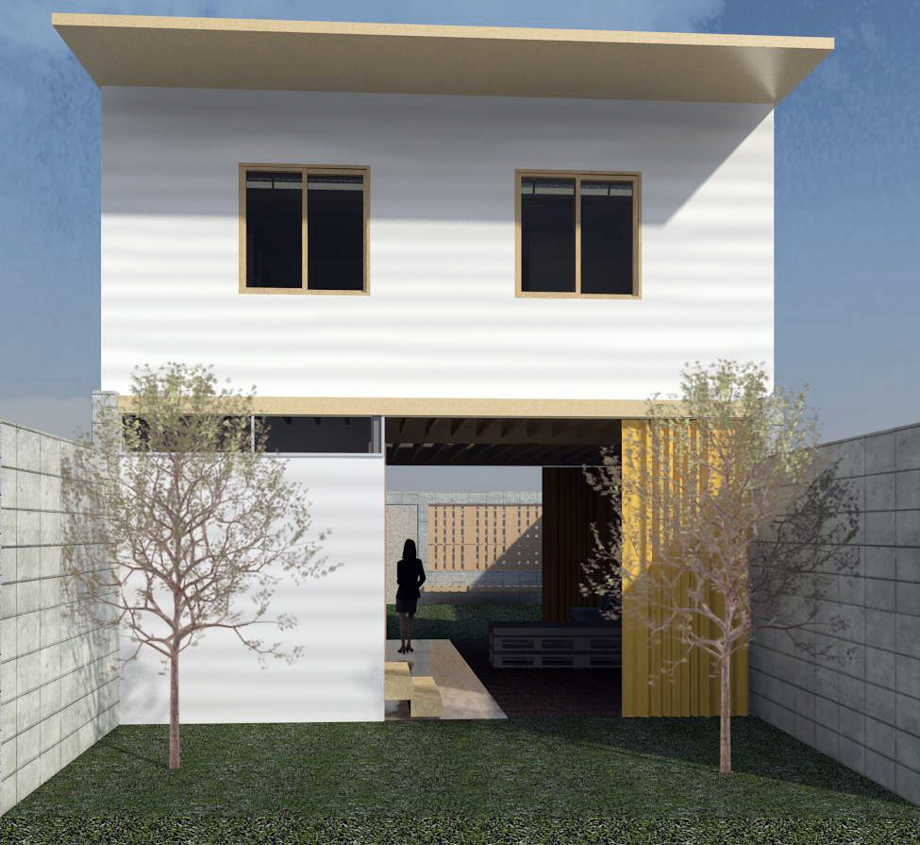
FACHADA SUR

Slide 14

PERSPECTIVA INTERIOR

Slide 15





CONSTRUCCIÓN PROGRESIVA
LAS PROCESO CONSTRUCTIVO
Se realizara en base a las necesidades y recursos de la familia.
El sistema constructivo está
modulado de tal manera que este
se pueda repetir en otra vivienda.
ETAPA 0
ETAPA 1
COLOCACIÓN DE ILUMINACIÓN CON BUTES CON AGUA EN VIVIENDA ACTUAL.
CIMENTACIÓN PARA BAÑO SECO

Slide 16




CONSTRUCCIÓN PROGRESIVA
ETAPA2
ETAPA 3
cerramientos/cimentación con llantas
colocación de columnas
ETAPA 5
ETAPA 4
Instalación de vigas y viguetas
colocación de techo y piso planta alta

Slide 17




CONSTRUCCIÓN PROGRESIVA
ETAPA 6
ETAPA 7
instalación completa de baño seco
colocación de piso en área de cocina
ETAPA 8
ETAPA 9
instalación de muros planta alta/muebles
colocación de grava en planta baja

Slide 18



CONSTRUCCIÓN PROGRESIVA
ETAPA 10
ETAPA 11
instalación de muros divisorios en planta alta
escalera, huerto y detalles finales
COSTO TOTAL
$35,000 pesos mx
aproximado

Slide 19




ELEMENTOS CONSTRUCTIVOS
PTR 3” 6M LARGO
PTR 3” 6M LARGO
Muro de block
VIGUETAS 2”X4”
Muro de block
VIGAS 2”X8”

Slide 20

ELEMENTOS CONSTRUCTIVOS
LOSA DE ENTREPISO
VIGAS 2”X8”
VIGUETAS 2”X4”
VIGUETAS 2”X4”
VIGAS 2”X8”
VIGUETAS 2”X4”
VIGAS 2”X8”

Slide 21




ELEMENTOS CONSTRUCTIVOS
PROCESO CONSTRUCTIVO
VIGUETAS 2”X4”
BAÑO
VIGUETAS 2”X4”

Slide 22




MOBILIARIO
MOBILIARIO ECOLOGICO
Mejorar los ingresos económicos de la familia
MATERIA PRIMA
$13
Nuevas actividades productivas
TARIMAS RECICLADAS
NUEVA TECNICAS DE COLORACION DE LA MADERA

Slide 23











MOBILIARIO
SALA DE ESTAR

Slide 24

PERSPECTIVA INTERIOR COCINA

Slide 25














MOBILIARIO
SILLAS COCINA
b2’
b2’’
7
8
3
4
5
6
1
2
b2’
a
b2’’
b2’’
b2’
4
2
3
a
1
5
6
b
b2
b1’
b1
b1’
b1’’
b2
b1’’
b2’
b2’’

Slide 26











MOBILIARIO
SILLA PARA COMEDOR

Slide 27






MOBILIARIO
ESTANTES Y REPISAS COCINA
MESA COMEDOR
ESTANTES Y REPISAS COCINA

Slide 28





















HUERTO FAMILIAR
.
Nuevas actividades productivas
$$$
GUSTO POPULAR
CLIMA DE REGION
LA DIFICULTAD DEL CULTIVO
POSICION DE
LA SEMILLA
SELECCION DE CULTIVOS
CULIVOS SELECCIONADOS
HIERBAS AROMATICAS
ALBACA
OREGANOO
CILANTRO
ACELGA
REPOLLO
LECHUGA
TOMATE
CHILE
TOMATILLO
EJOTE
PEREJIL
TOMILLO
LAUREL
SANDIA
MELON
CALABACITA
CEBOLLA
AJO
RABANO
ZANAHORIA
CALENDARIO DE SIEMBRA

Slide 29

HUERTO URBANO
CALENDARIO DE SIEMBRA
CULTIVOS OTOÑO-INVIERNO
CULTIVOS INVIERNO
CULTIVOS PRIMAVERA
TIPO DE CULTIVO | FORMA DE SIEMBRA | MODO DE SIEMBRA | CRECIMIENTO (DIAS)
TOMATE | 2H | SEMILLA | 90
CHILE | 1H | SEMILLA | 90
CALABACITA | 2H | SEMILLA | 90
HIERBAS AROMATICAS | 1H | SEMILLA | 90
MELON | 1H | TRANSPLANTE | 90
SANDIA | 1H | TRANSPLANTE | 90
EJOTE | 1H | TRANSPLANTE | 90
TIPO DE CULTIVO | FORMA DE SIEMBRA | MODO DE SIEMBRA | CRECIMIENTO (DIAS)
CEBOLLA | 2H | SEMILLA | 60
REPOLLO | 3B | SEMILLA | 60
HIERBAS AROMATICAS | 2H | SEMILLA | 60
LENCHUGA | 3B | SEMILLA | 60
TOMATE | 1H | TRANSPLANTE | 90
TOMATILLO | 1H | SEMILLA | 90
CHILES | 1H | TRANSPLANTE | 90
TIPO DE CULTIVO | FORMA DE SIEMBRA | MODO DE SIEMBRA | CRECIMIENTO (DIAS)
ZANAHORIA | 2H | SEMILLLA | 60
ACELGA | 3B | SEMILLLA | 60
HIERBAS AROMATICAS | 2H | SEMILLLA | 60
RABANO | 2H | SEMILLLA | 60
TOMATE | 1H | SEMILLLA | 60
LECHUGA | 3B | SEMILLLA | 60
CEBOLLLA | 2H | SEMILLLA | 60

Slide 30

















HUERTO URBANO
ESTRATEGIAS DE SIEMBRA
a)
3 tramos de tuvo de pvc
perforar
Ubicación de cultivo
b)
d)
Proceso de construcción
HIERBAS AROMÁTICAS
ACELGA, REPOLLO Y LECHUGA
CHILE ,EJOTE TOMATILLO TOMATE
Proceso de construcción
Proceso de construcción
c)
Proceso de construcción
SANDIA,MELON CALABACITA

Slide 31





HUERTO URBANO
ESTRATEGIAS DE SIEMBRA
Ubicación de cultivo
CHILE,EJOTE TOMATILLO TOMATE
ACELGA,REPOLLO Y LECHUGA
HUERTO 45.5M2
SANDIA,MELON CALABACITA
HIERBAS AROMATICAS

Slide 32




HUERTO URBANO

Slide 33








CALENTADOR SOLAR
PROCESO DE CONSTRUCCION
Ventajas
15 años de vida
Disminuye el uso de combustibles
Instalación sencilla
Poco mantenimiento
COSTO $580
FUNCIONAMIENTO

Slide 34




BAÑO SECO
PROCESO DE CONSTRUCCIÓN
Se utiliza una taza con división para la orina y las heces.
La orina se capta en el separador al frente de la taza, que se conecta con una manguera al depósito. Para los
desechos sólidos se dispone un depósito, y a cada uso, las heces deben cubrirse con una mezcla de tierra, ceniza y un poco de cal.
Es muy importante que el interior de la cámara permanezca completamente seco.
El interior de la cámara permanezca completamente seco.

